Slide 1


POLITEKNIK STATISTIKA STIS
For Better Official Statistics
INTERPOLASI POLINOMIAL
Pertemuan 9 – Metode Numerik
Notes:
Title

Slide 2
Polinomial Faktorial
Polinomial Lagrange
Polinomial Newton
Bilangan Stirling
Notes:
Subtitle

Slide 3

Bentuk Umum Polinomial Faktorial
Secara umum polinomial faktorial derajat n dinyatakan sebagai berikut
dimana n adalah bilangan bulat positif
Contoh:
k⁽²⁾ = k (k-1)
k⁽⁴⁾ = k (k-1) (k-2) (k-3)
y_{k}= f(k) = k^{(n)} = k (k – 1) (k – 2) ... (k-n+1)

Slide 4
Selisih Polinomial Faktorial
y_{k}= f(k) = k^{(n)} = k (k – 1) (k – 2) ... (k-n+1)
y_{k+1}= f(k+1) = (k+1)^{(n)} = (k+1) k (k – 1) ... (k-n+2)
Δk^{(n)} = nk^{(n-1)}

Slide 5
Δ²k^{(n)} = n(n – 1) k^{(n-2)}
Δ³k^{(n)} = n(n – 1) (n – 2) k^{(n-3)}
Δ^{m}k^{(n)} = n(n – 1) ... (n – m +1) k^{(n-m)}
Dari bentuk umum tersebut diperoleh:
Δ^{n}k^{(n)} = n!
dan
Δ^{n+1}k^{(n)} = 0

Slide 6
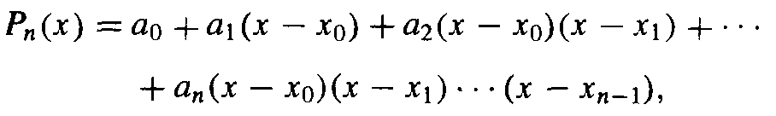
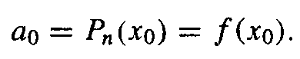
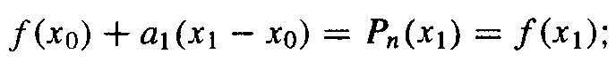
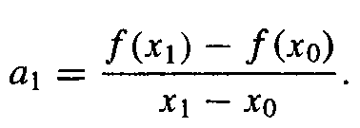
Misal P_{n}(x) adalah polinomial yang dinyatakan dengan:
Untuk mencari nilai konstanta a₀ → evaluasi Pn(x) pada x = x_{0 ,} diperoleh:
Demikian juga kita evalusi Pn(x) pada x = x₁, diperoleh:

Slide 7
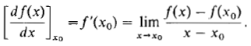
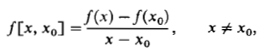
Selisih Pembagi
Aproksimasi :
f[x, x₀] adalah selisih pembagi berhingga pertama atau selisih pembagi berhingga dari orde satu.

Slide 8
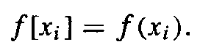
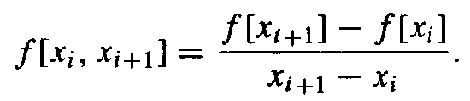
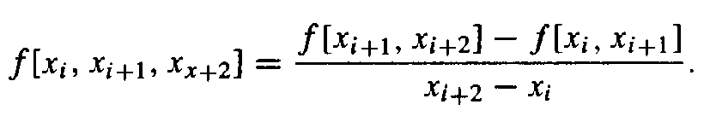
Selisih pembagi ke-0 →
Selisih pembagi pertama →
Selisih pembagi kedua →
➔ Selisih pembagi ke-k :

Slide 9
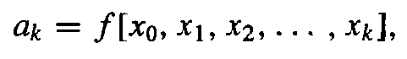
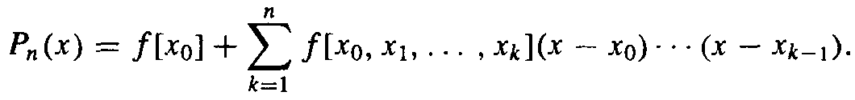
Konstanta dari Polinomial P_{n}(x) bisa diperoleh dengan:
Sehingga polinomial P_{n}(x) bisa ditulis sebagai:
Newton's interpolatory divided-
difference formula.

Slide 10
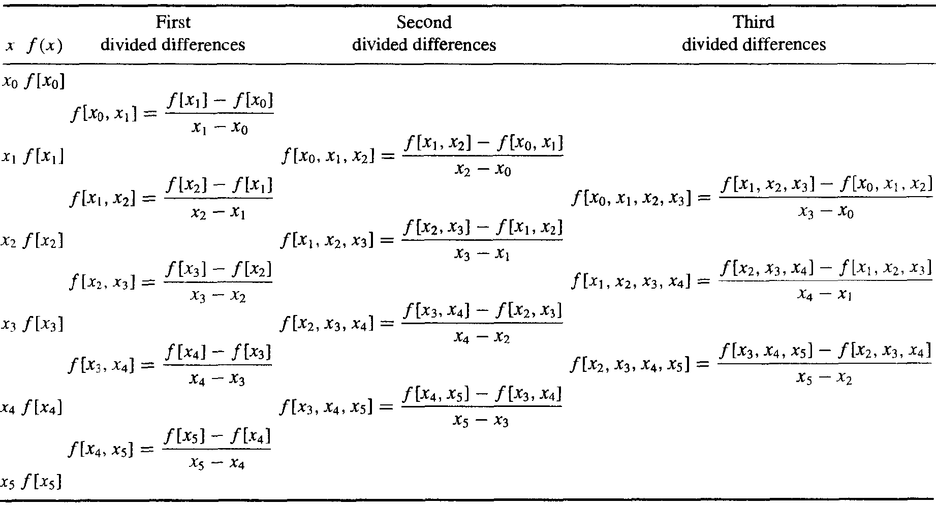
Tabel Selisih Pembagi

Slide 11
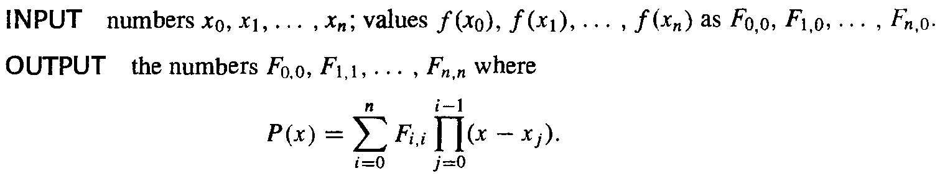

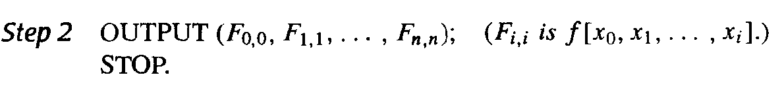
Algoritma Formula Selisih Pembagi Newton

Slide 12
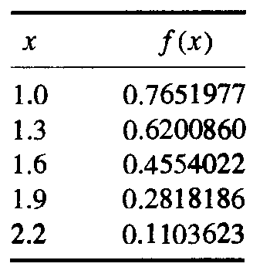
Contoh 1
Dari data pasangan x dan f(x) di bawah, hitunglah aproksimasi dari f(1,5) dengan menggunakan formula selisih pembagi Newton!

Slide 13
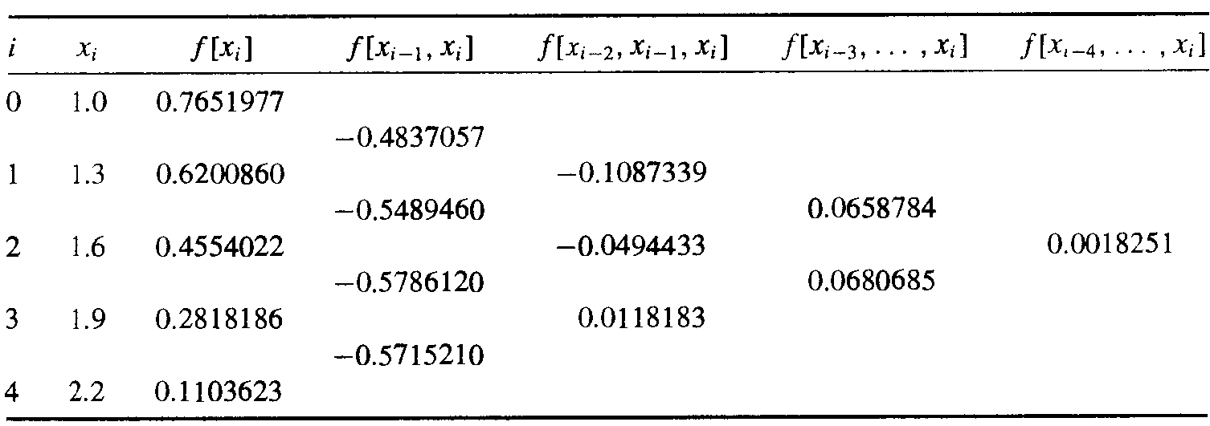
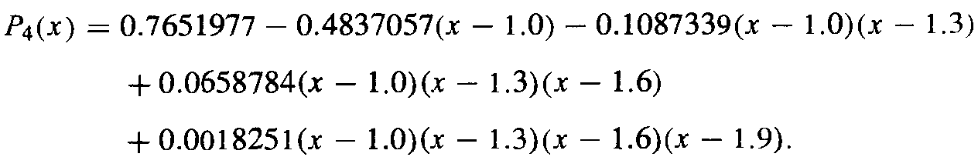
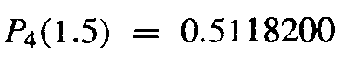
Solusi

Slide 14
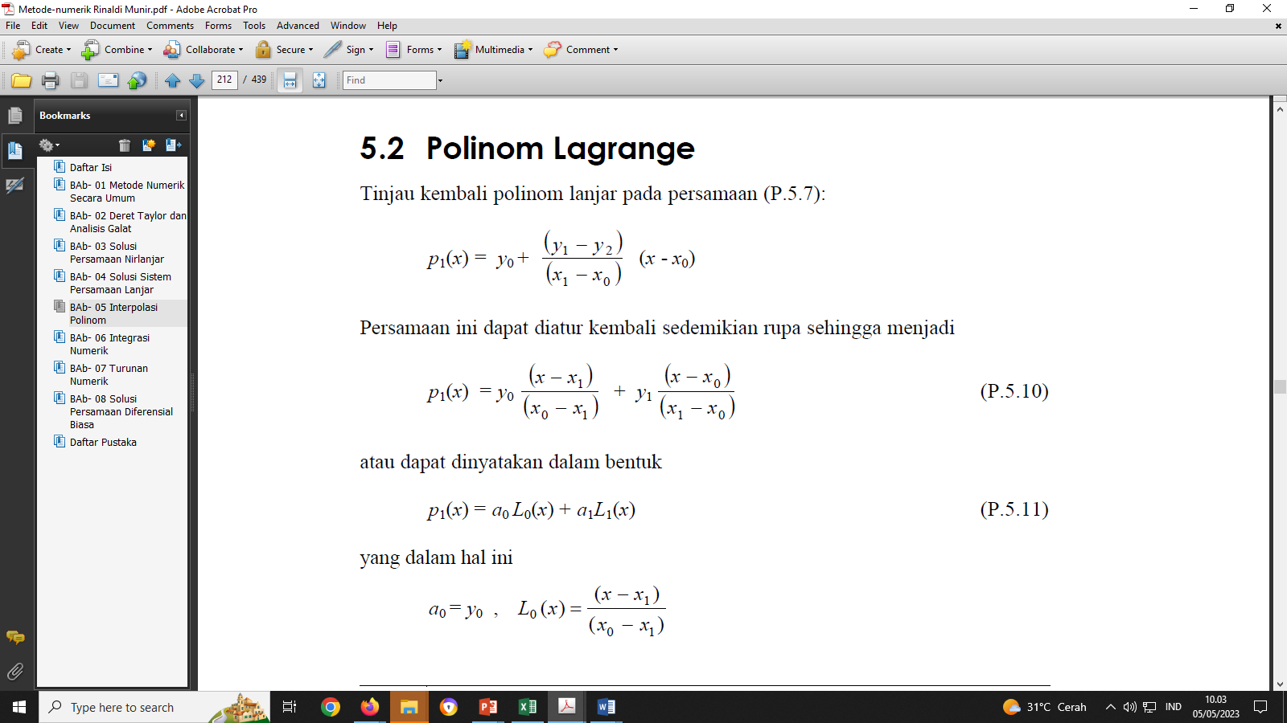

Slide 15
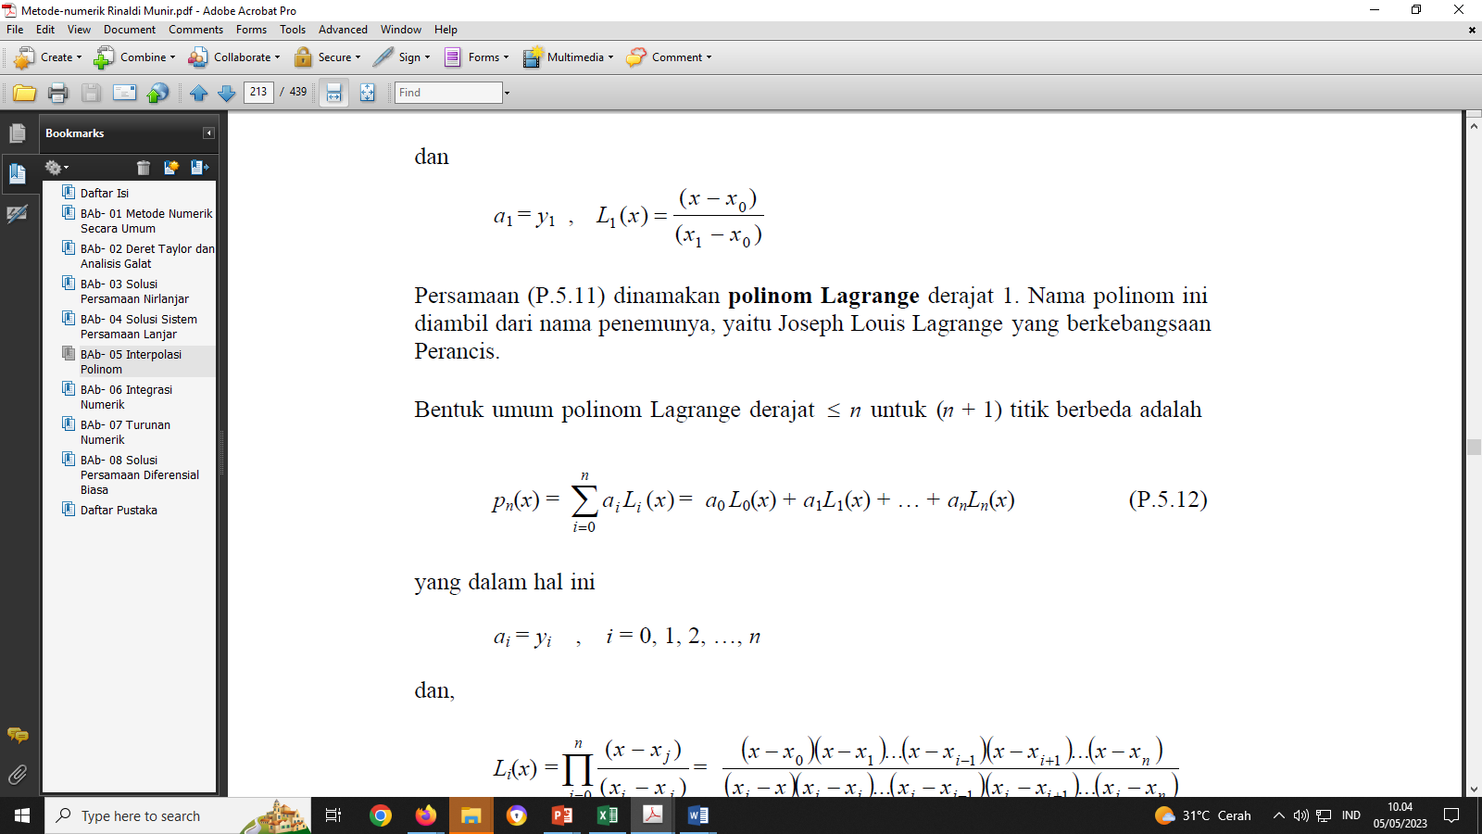

Slide 16
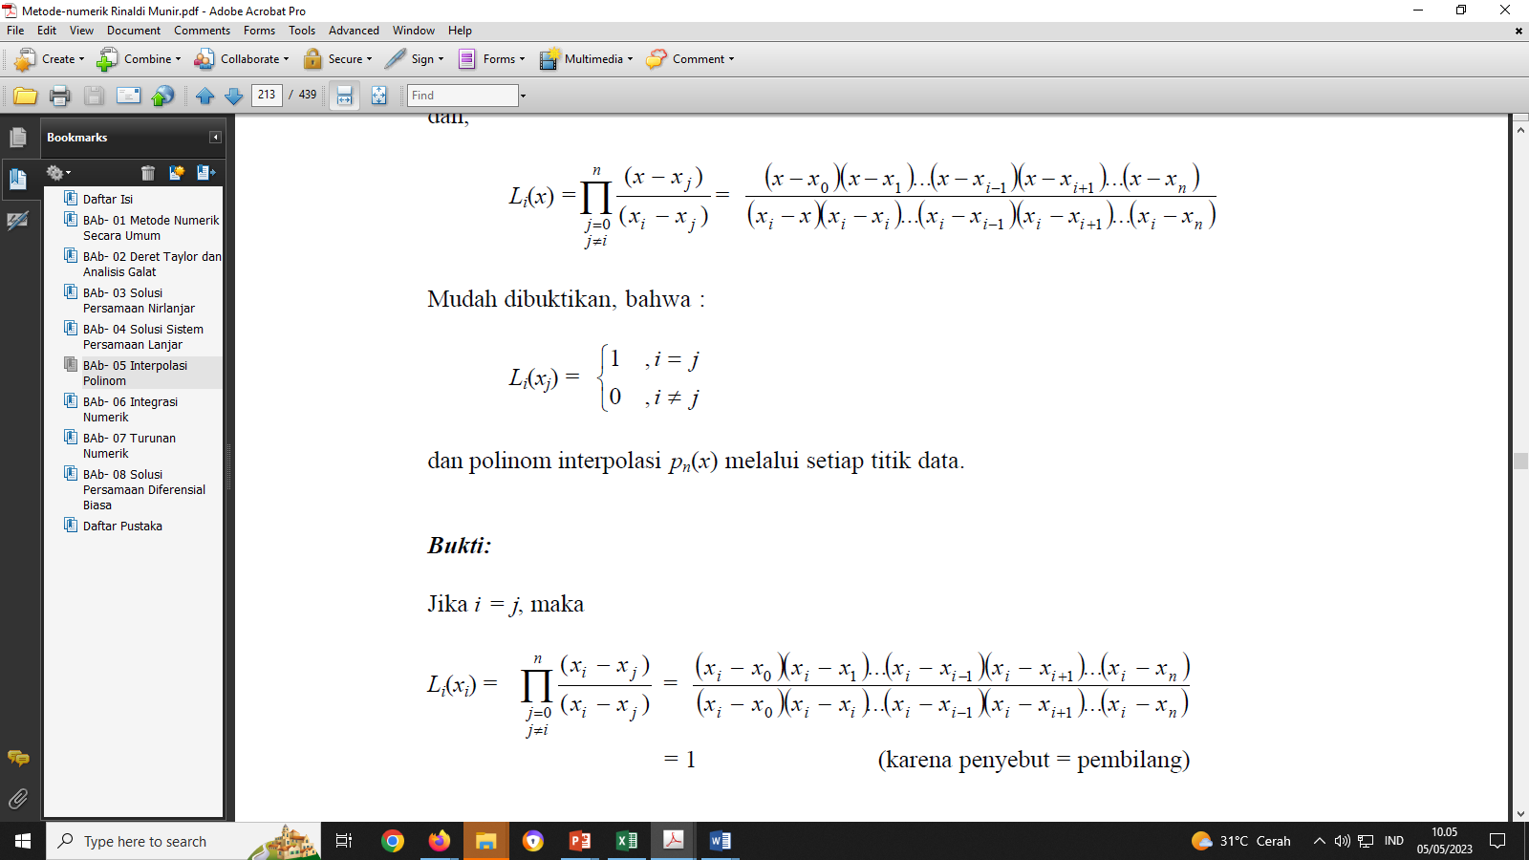

Slide 17
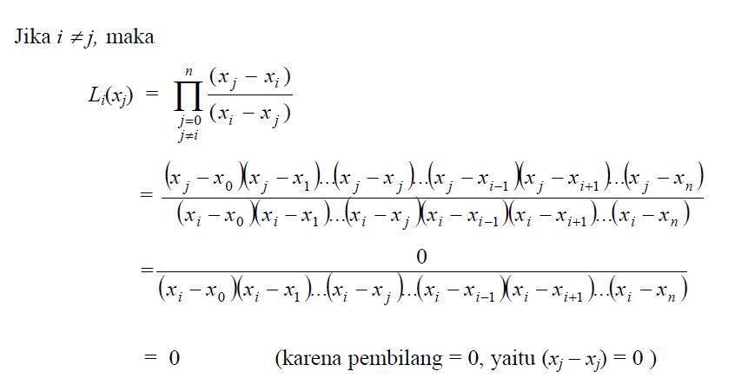

Slide 18
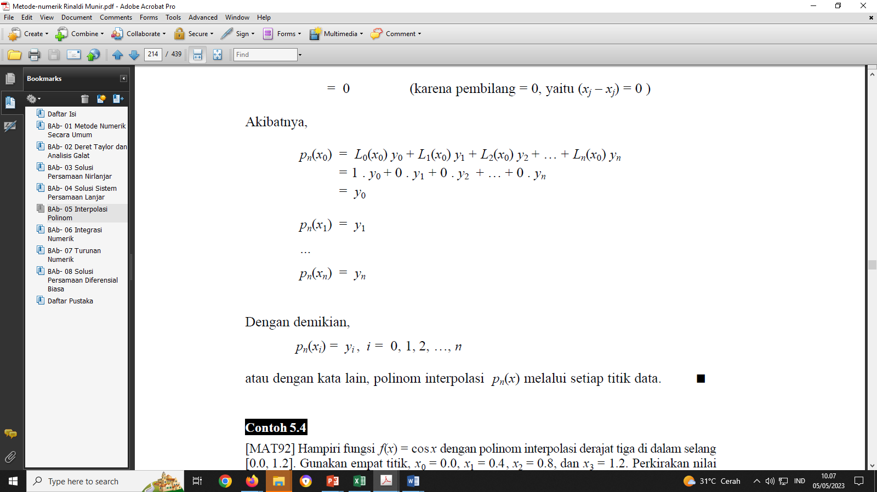

Slide 19
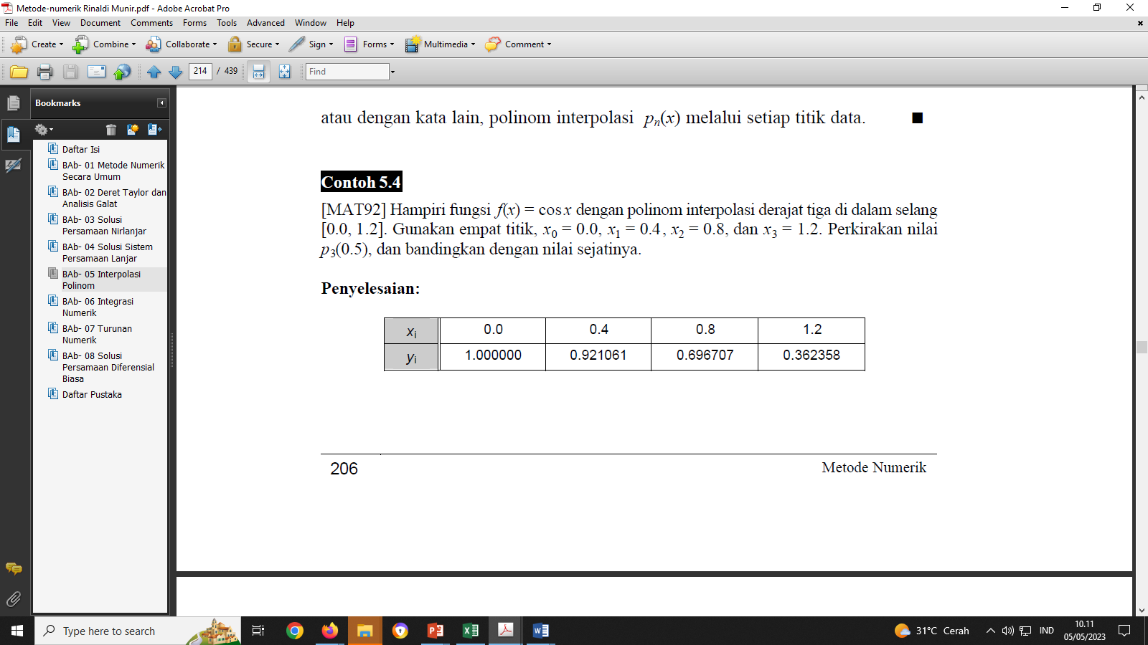

Slide 20
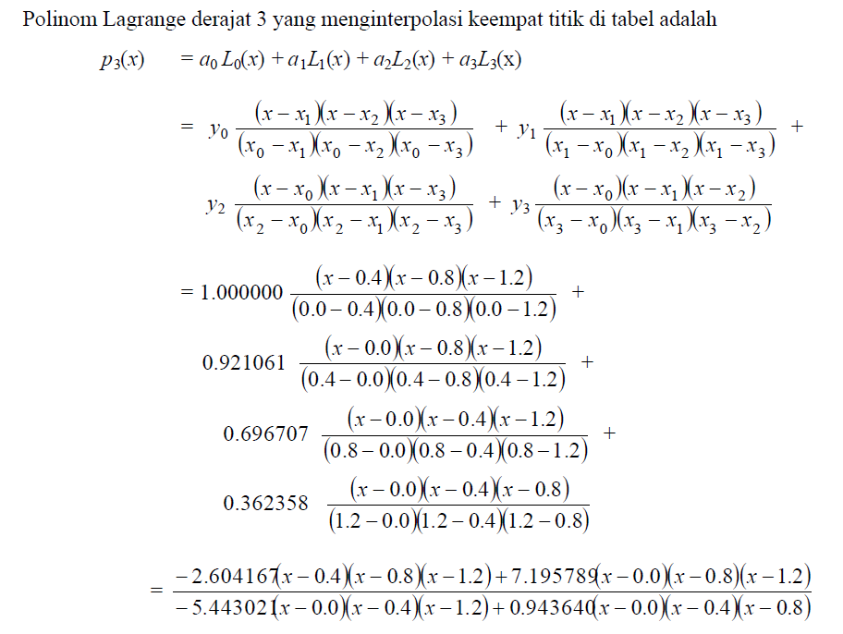

Slide 21
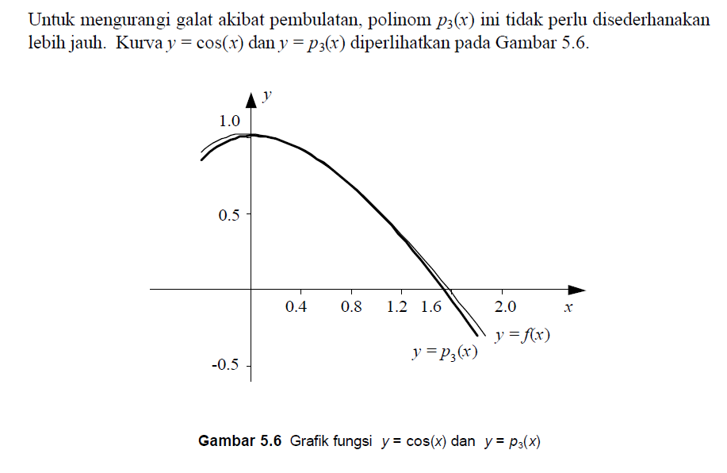

Slide 22
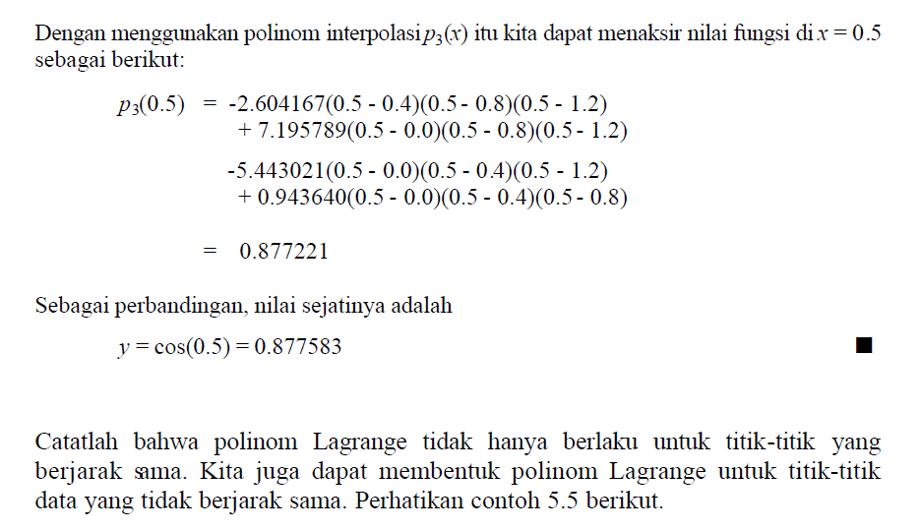

Slide 23
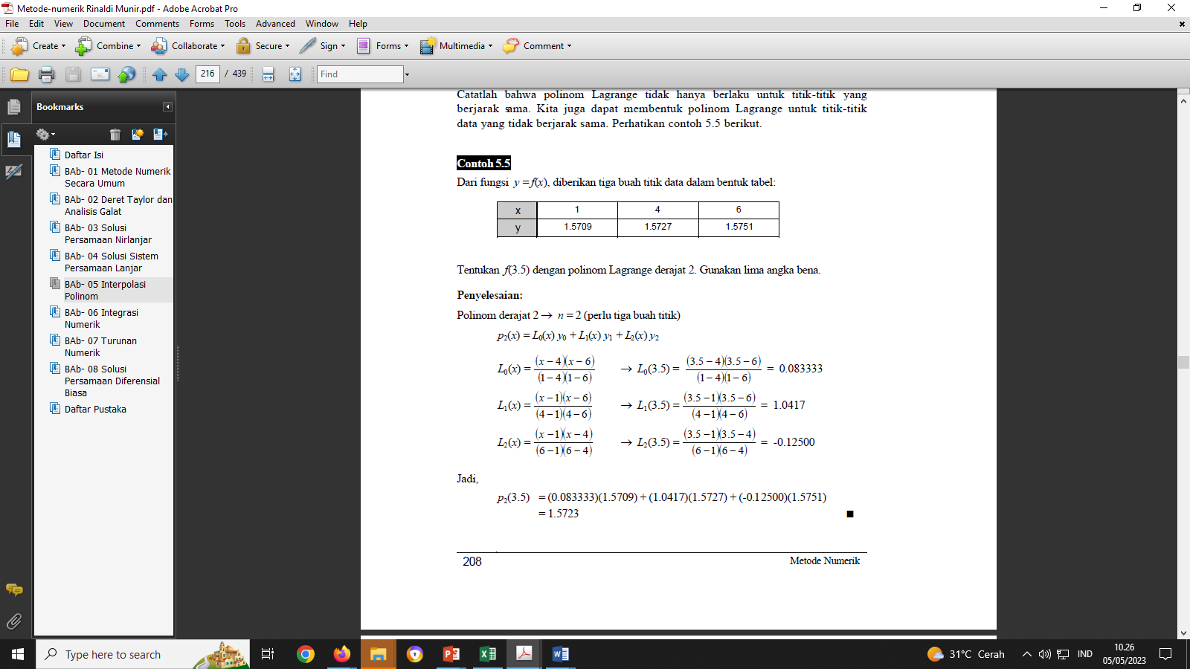

Slide 24
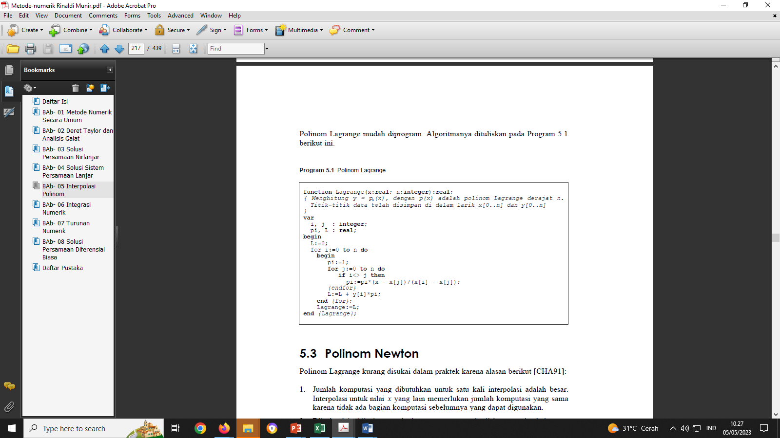

Slide 25
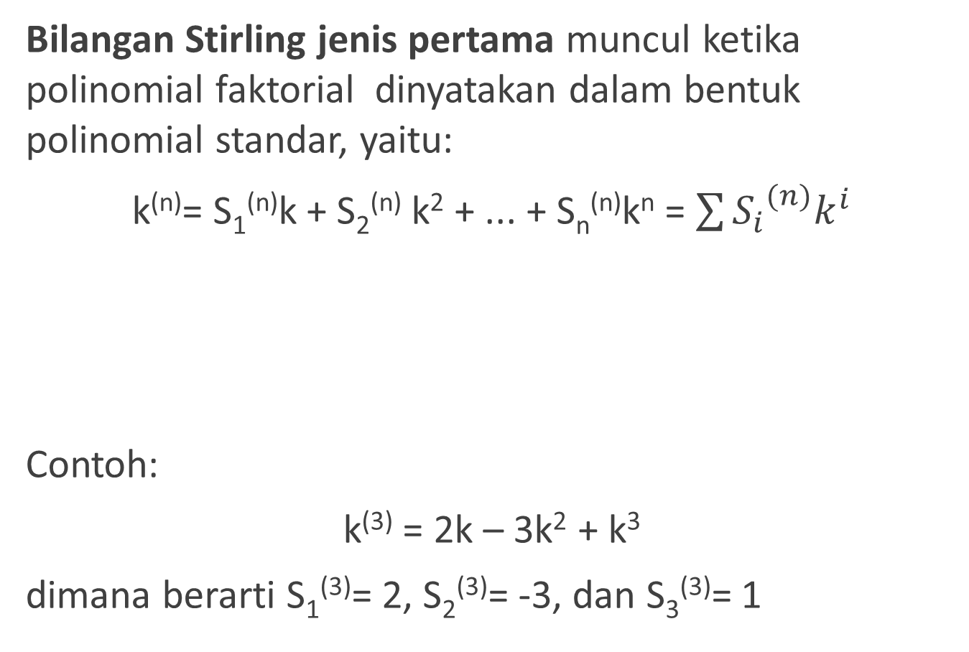
Bilangan Stirling jenis pertama muncul ketika polinomial faktorial dinyatakan dalam bentuk polinomial standar, yaitu:
k^{(n)}= S₁^{(n)}k + S₂^{(n)} k² + ... + S_{n}^{(n)}k^{n} = $\sum{{S_{i}}^{(n)}k^{i}}$
Contoh:
k⁽³⁾ = 2k – 3k² + k³
dimana berarti S₁⁽³⁾= 2, S₂⁽³⁾= -3, dan S₃⁽³⁾= 1
S_{i}^{(n)} adalah bilangan Stirling

Slide 26
Formula Rekursif:
S_{i}^{(n+1)} = S_{i-1}^{(n)} – n S_{i}^{(n)}
Bukti:
k^{(n+1)} = (k – n) k^{(n)} = k k^{(n)} – n k^{(n)}
= k (S₁^{(n)}k + S₂^{(n)} k² + ... + S_{n}^{(n)}k^{n}) – n (S₁^{(n)}k + S₂^{(n)} k² + ... + S_{n}^{(n)}k^{n})
= (S₁^{(n)}k² + S₂^{(n)} k³ + ... + S_{n}^{(n)}k^{n+1}) – (nS₁^{(n)}k + nS₂^{(n)} k² + ... + nS_{n}^{(n)}k^{n})
= (-nS₁^{(n)})k + (S₁^{(n)} - nS₂^{(n)})k² + ... + (S_{n-1}^{(n)} - nS_{n}^{(n)})k^{n}
+ S_{n}^{(n)}k^{n+1}

Slide 27
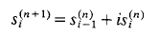
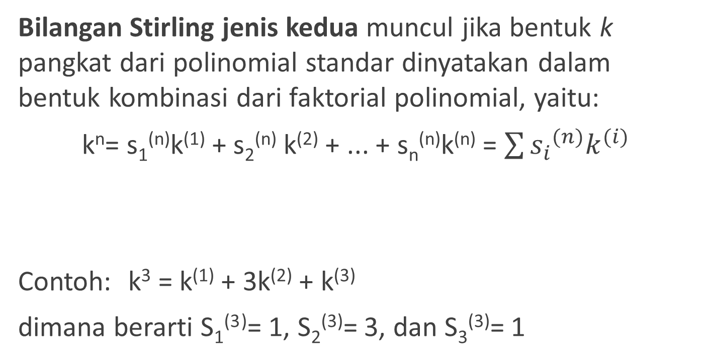
Bilangan Stirling jenis kedua muncul jika bentuk k pangkat dari polinomial standar dinyatakan dalam bentuk kombinasi dari faktorial polinomial, yaitu:
k^{n}= s₁^{(n)}k⁽¹⁾ + s₂^{(n)} k⁽²⁾ + ... + s_{n}^{(n)}k^{(n)} = $\sum{{s_{i}}^{(n)}k^{(i)}}$
Contoh: k³ = k⁽¹⁾ + 3k⁽²⁾ + k⁽³⁾
dimana berarti S₁⁽³ ⁾= 1, S₂⁽³⁾= 3, dan S₃⁽³⁾= 1
s_{i}^{(n)} adalah bilangan Stirling
Maka formula rekursi untuk bilangan Stirling jenis kedua:

Slide 28
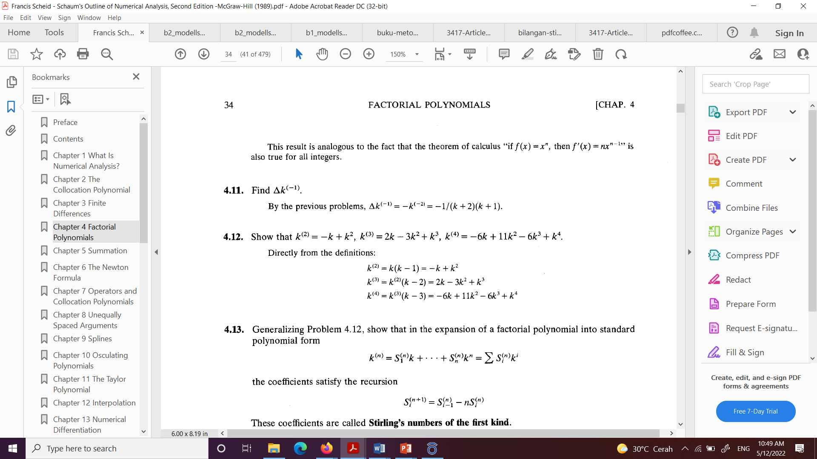
Contoh

Slide 29
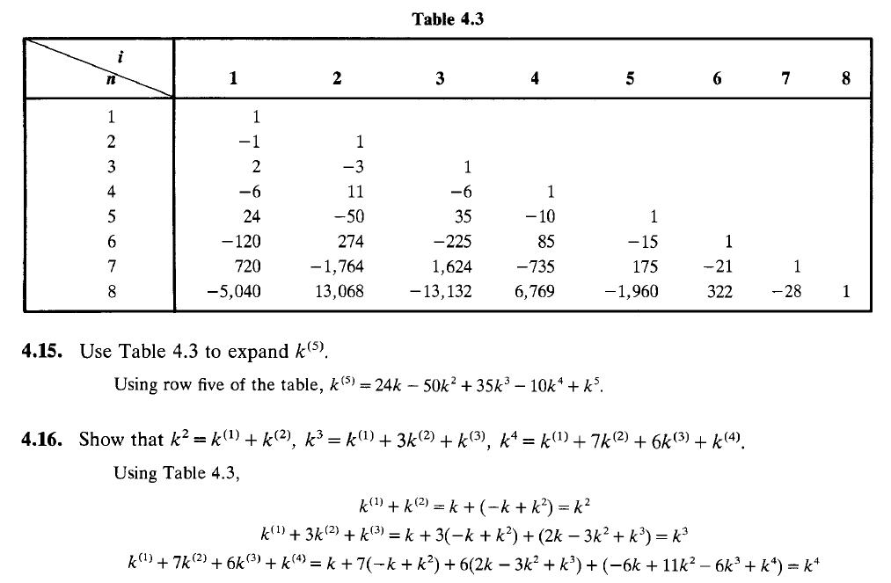

Slide 30
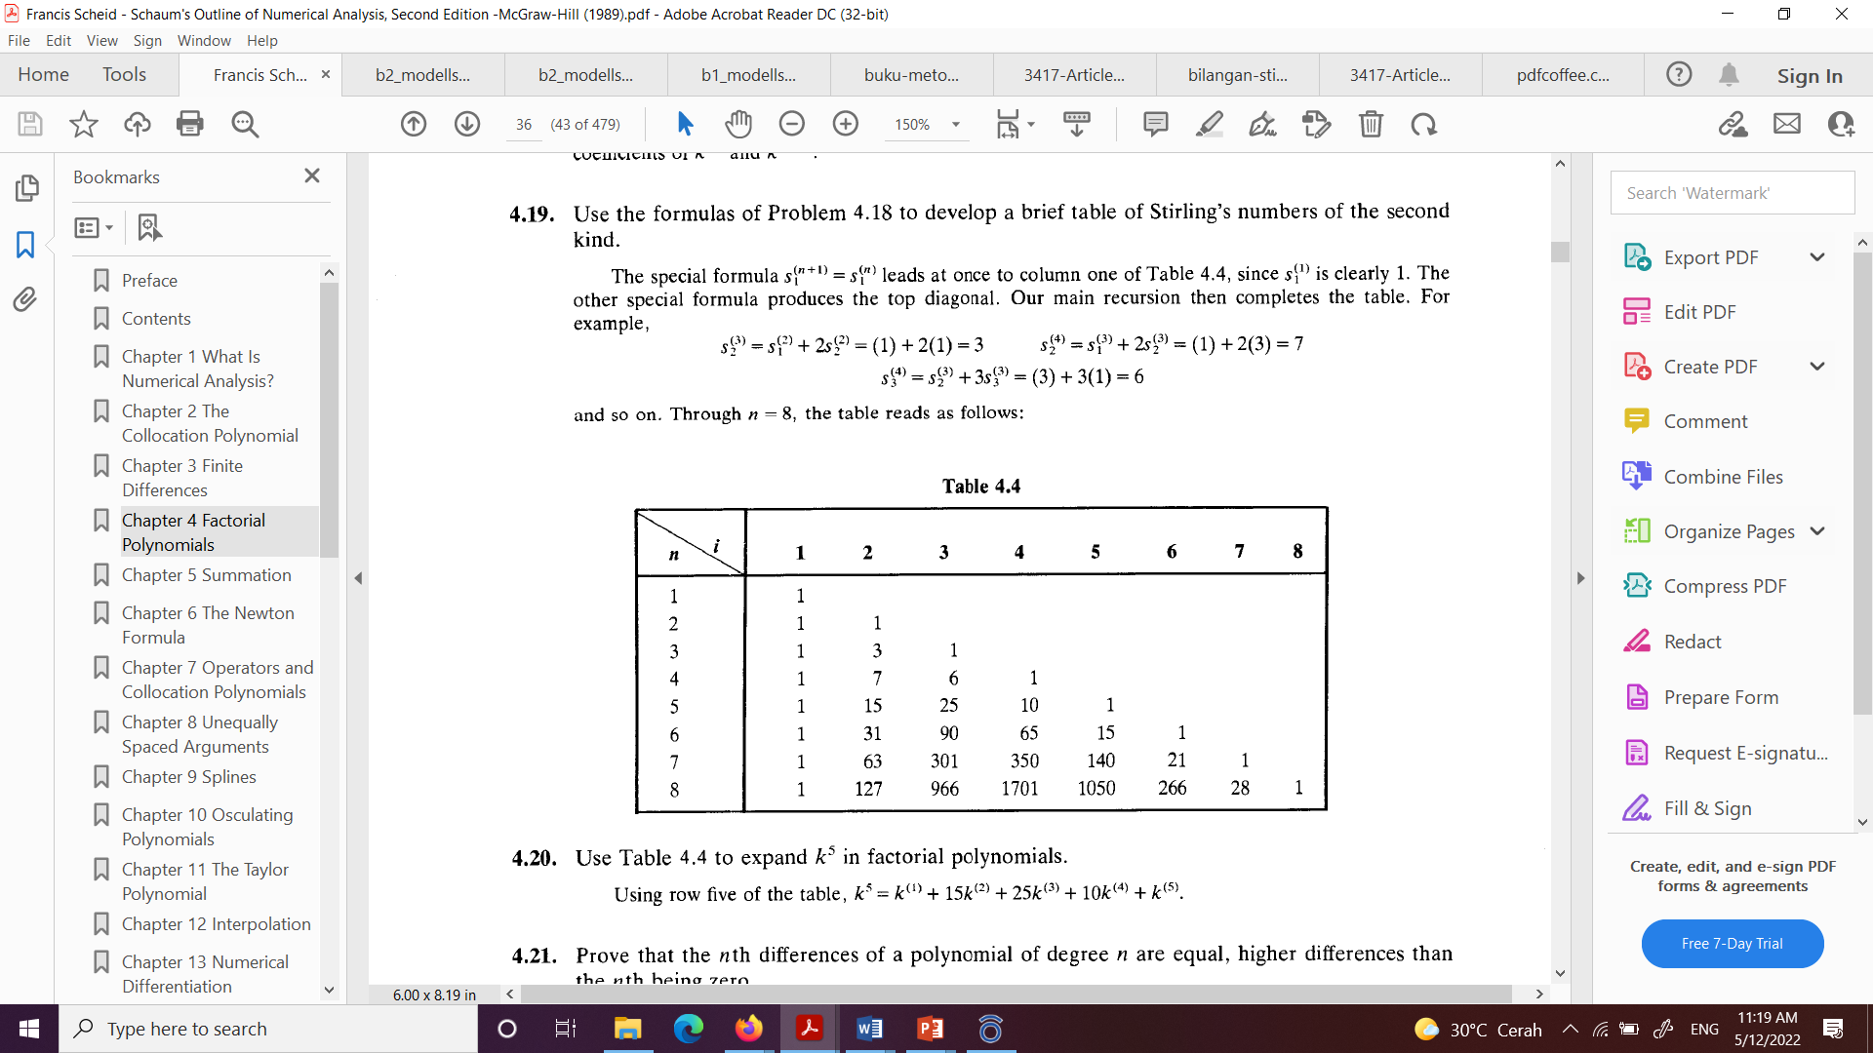

Slide 31
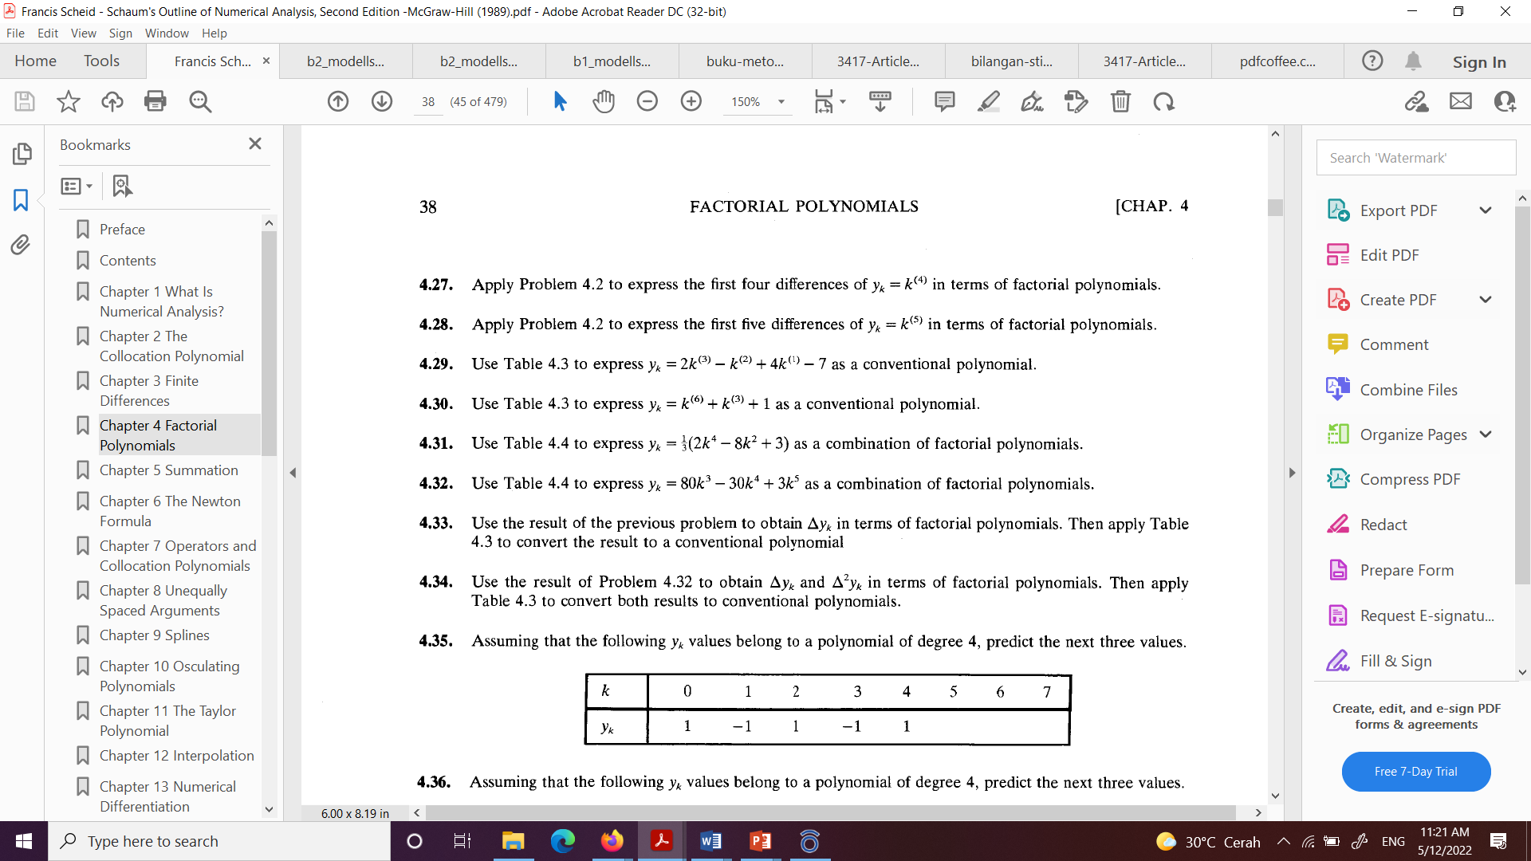
Latihan
1.
2.
3.
4.

Slide 32
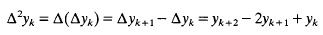
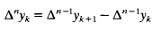
Definisi
Misal ada suatu fungsi diskrit yaitu suatu himpunan berhingga dari pasangan x_{k} dan y_{k}, dan anggap keduanya didalam ruang himpunan yang sama sedemikian hingga x_{k+1} – x_{k} = h, selisih dari y_{k} dinotasikan sebagai berikut:
Kemudian selisih dari selisih pertama ini, yaitu selisih kedua dinotasikan sebagai berikut
Bentuk Umum

Slide 33
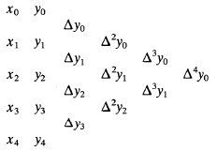
Tabel Selisih
Tabel perbedaan adalah format standar untuk menampilkan perbedaan berhingga. Pola diagonalnya membuat setiap entri, kecuali untuk x_{k} dan y_{k}, yang merupakan selisih dari dua tetangga terdekatnya ke kiri.

Slide 34
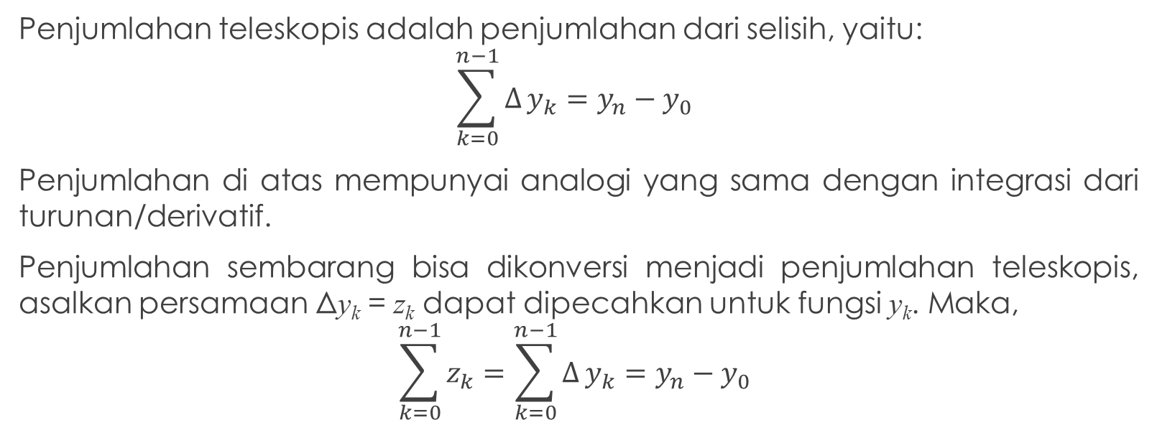
Penjumlahan adalah kebalikan dari penghitungan selisih, sebagaimana integral terhadap differensial.
Penjumlahan Teleskopis
Penjumlahan teleskopis adalah penjumlahan dari selisih, yaitu:
$$\sum_{k=0}^{n−1}{∆}y_{k}=y_{n}−y_{0}$$
Penjumlahan di atas mempunyai analogi yang sama dengan integrasi dari turunan/derivatif.
Penjumlahan sembarang bisa dikonversi menjadi penjumlahan teleskopis, asalkan persamaan Δy_{k} = z_{k} dapat dipecahkan untuk fungsi y_{k}. Maka,
$$\sum_{k=0}^{n−1}{z_{k}}=\sum_{k=0}^{n−1}{∆}y_{k}=y_{n}−y_{0}$$

Slide 35
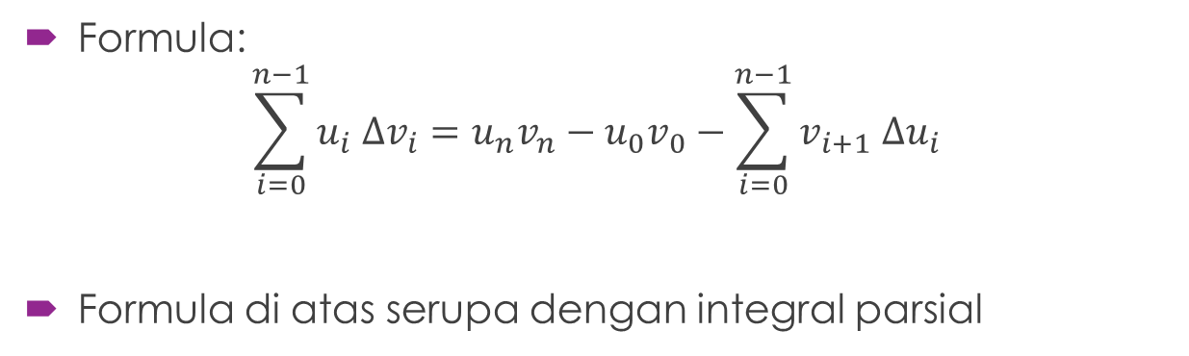
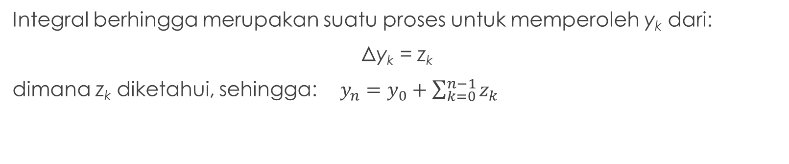
Integral berhingga merupakan suatu proses untuk memperoleh y_{k} dari:
Δy_{k} = z_{k}
dimana z_{k} diketahui, sehingga: $y_{n}=y_{0}+\sum_{k=0}^{n−1}{z_{k}}$
Penjumlahan dan integrasi berhingga merupakan dua hal yang serupa
Penjumlahan Parsial
Formula:
$$\sum_{i=0}^{n−1}{u_{i} ∆v_{i}}=u_{n}v_{n}−u_{0}v_{0}−\sum_{i=0}^{n−1}{v_{i+1} ∆u_{i}}$$
Formula di atas serupa dengan integral parsial

Slide 36
TERIMA KASIH
Notes:
Subtitle

